Slide 1
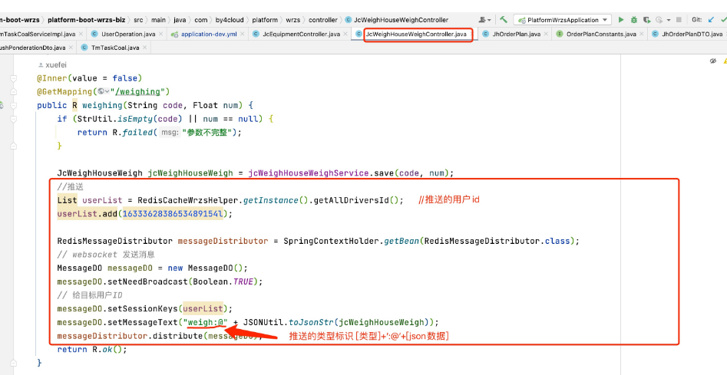
Web socket使用范例

Slide 2
一，小程序web socket称重流程
小程序和后台建立web socket链接
地磅蓝牙
小程序蓝牙模块
传送数据
后台接收到后调用socket
1，首先前端请求，建立websocket链接
2，后台称重后，从称重接口调socket接口即可实时传送重量到前台
3，小程序端启动时，以司机id为名称建立了一个websocket链接，可根据此id识别websocket线程。
一个页面或者客户启动一个小程序对应一个websocket.
一个司机id对应一个websocket线程，后台直接通过司机id识别线程，目前无人值守pig框架已封装好，直接调即可。
二，后台Web socket
1，目前后台页面已写好web socket，启动即自动链接后端。
后台vue的web socket页面位置src\components\WebSocket

Slide 3
各级领导功能：大屏展示
1，页面各区域数据：
直接调个设备接口获取数据即可。
2，签到区：实时展示签到，异常，等待的车辆
步骤：
一，只查询当天签到的司机
二，根据提煤单判断状态，已签到的直接就是2签到标志，
已签到的分为以下三种情况：
(1)在当前预约时间段内，绿色
(2)时间段为到，黄色
(3)时间段已过：红色
给前端传数据时除了打签到类型标记外，还要打上述三种颜色标记
3，整个大屏开启前调用一个接口，把各个环节设备列表，和车辆信息一起传过去，
后面动态变化再用web socket传输。
步骤：
一，查询出当前部门煤厂下的所有设备，分四类集合，签到区，大门，磅房，煤仓。
二，把符合各场景的车牌号放进去，接口返回数据即可。
三，磅房内车辆集合，需要知道磅房编码
步骤：通过提煤单编号查询道闸日志的最新一条，获取道闸设备，通过道闸设备查取所在 位置的编号

Slide 4
2023.05.09
每天晚上生成第二天的每日预约表
是否可以一次性把有效的日计划查出来？

